Slide 1
Hungary

Slide 2
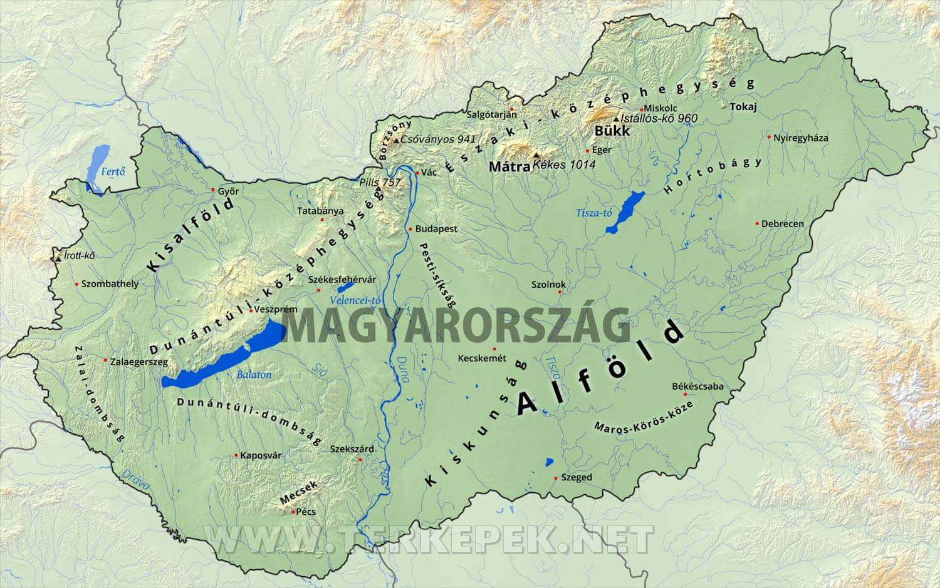

Slide 3
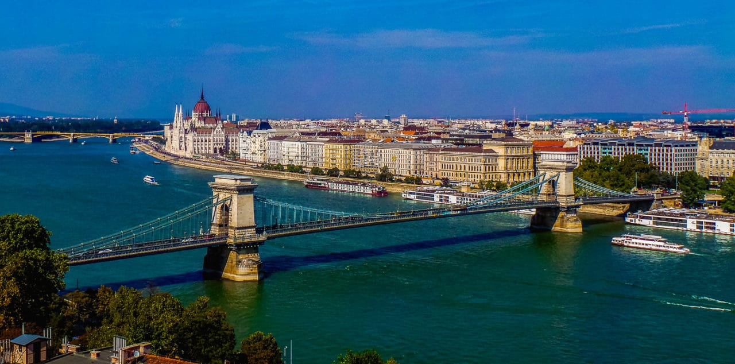

Slide 4
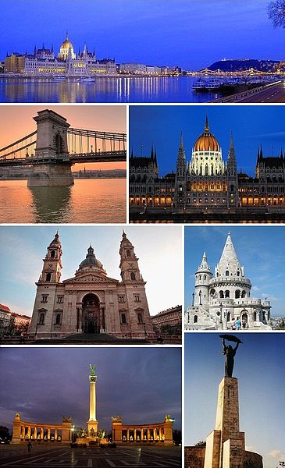
The heart of our country, Budapest
Sight of the Danube
The Szécheny Chain Bridge
Parliament
St. Stephen’s Basilica
Fisherman’s Bastion
Heroes’ Square
Liberty Statue
Notes:
A város a magyar politika, kultúra, kereskedelem, ipar és közlekedés központja
Lakosság:1,7 millió fő
Közép-Európa pénzügyi központja
Budapesten több világörökségi helyszín is található:Duna-part látképe, a Budai várnegyed, az Andrássy út, a Hősök tere és a Millenniumi Földalatti Vasút
The city is the hungarian political, cultural, trading, industrial and traffic centre. (?)
1,7 million inhabitants live in the capital
It is the financial centre of Middle Europe
There are many world heritage sites, such as the Banks of the Danube, the Buda Castle Quarter, the Andrássy Avenue, the Heroes’ Square and the Millenium Underground Railway.

Slide 5
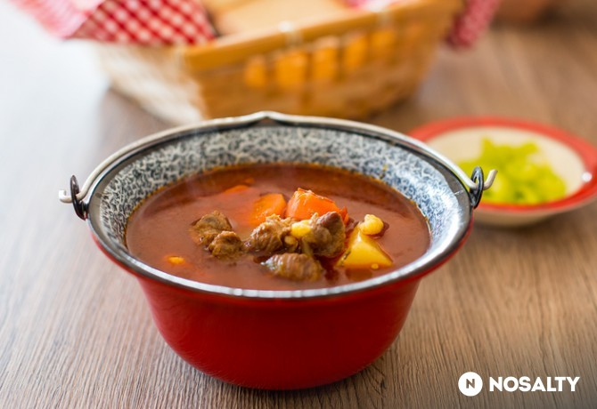
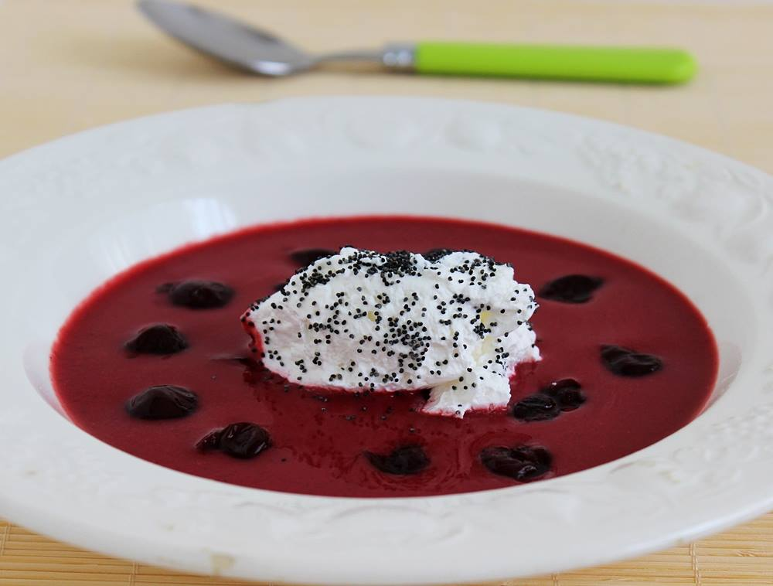

Slide 6
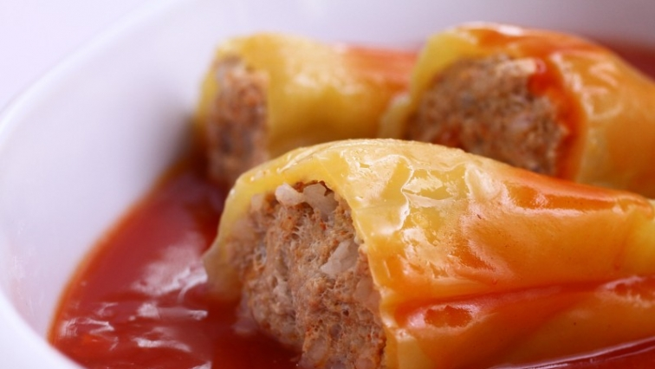

Slide 7
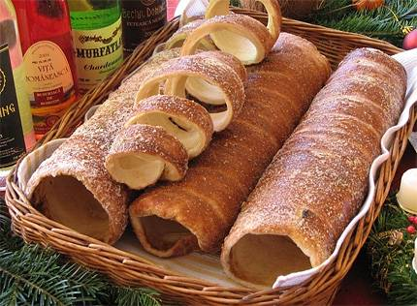
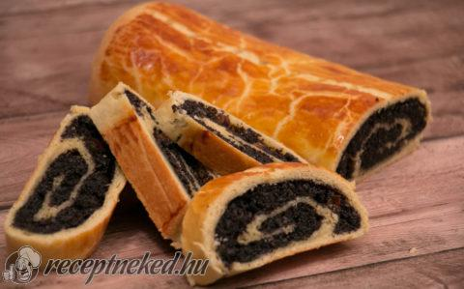
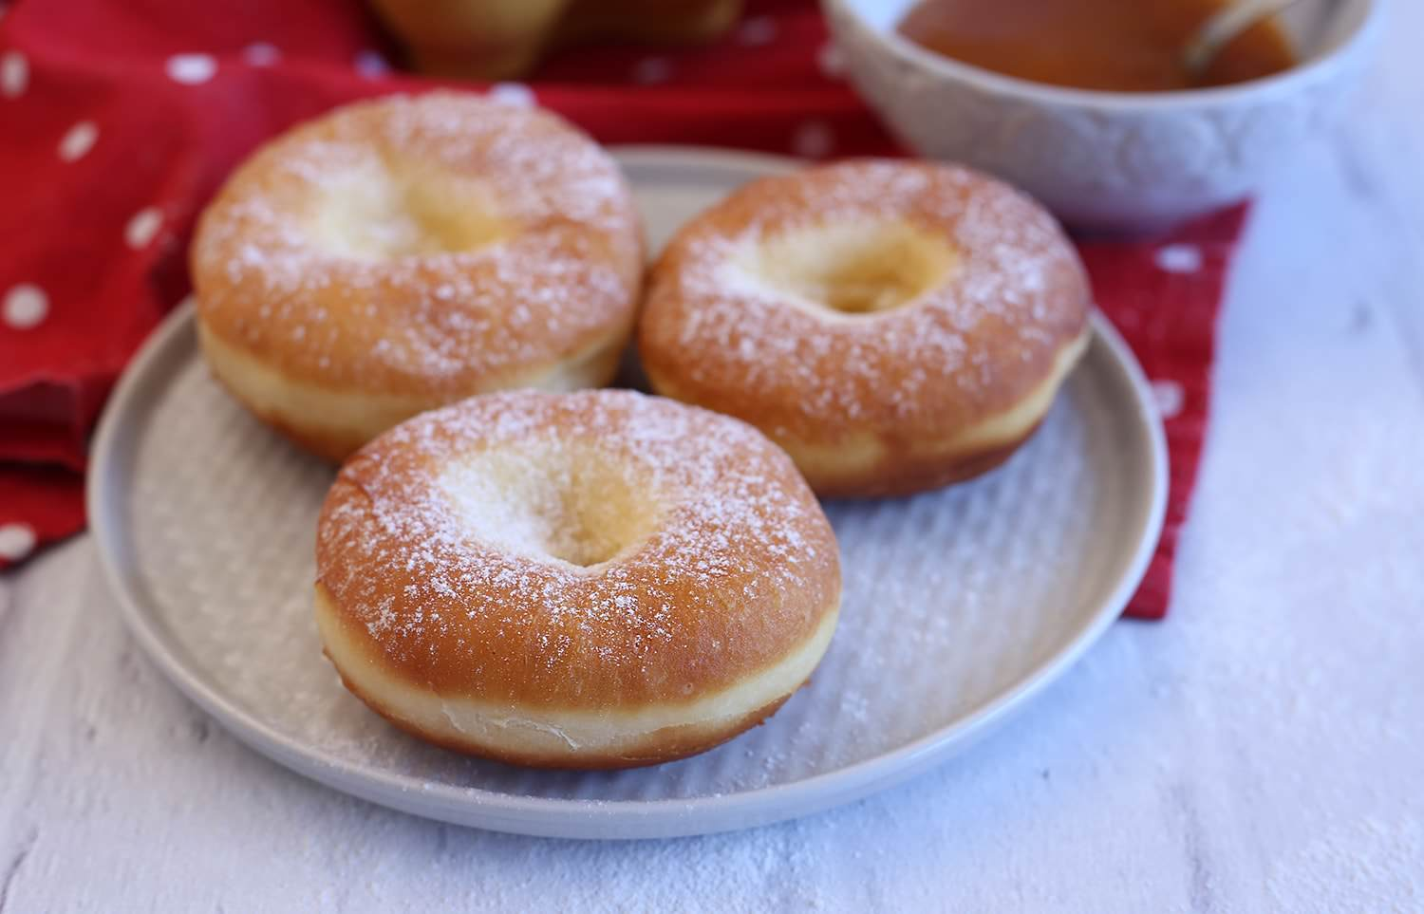

Slide 8
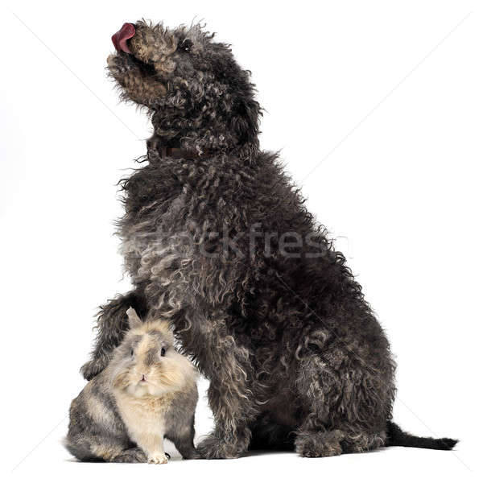
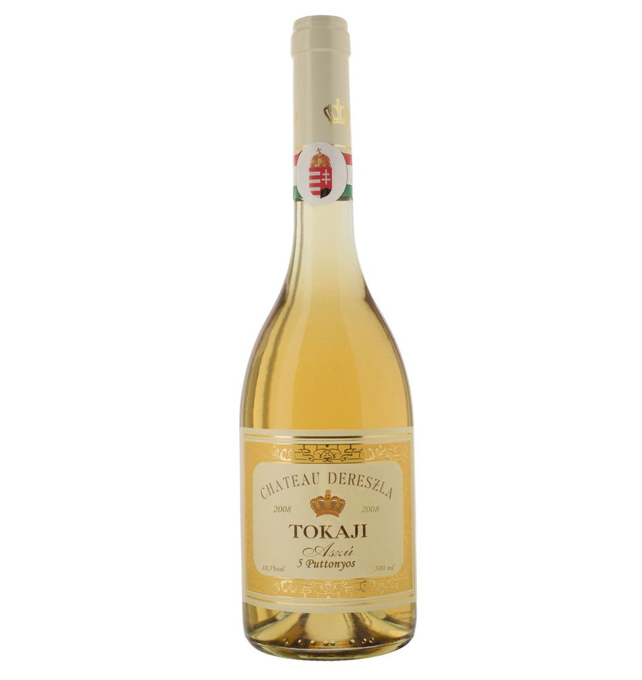
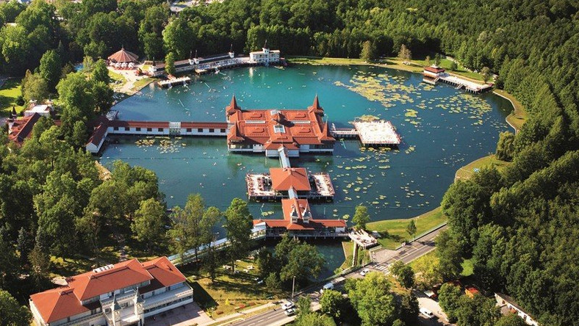
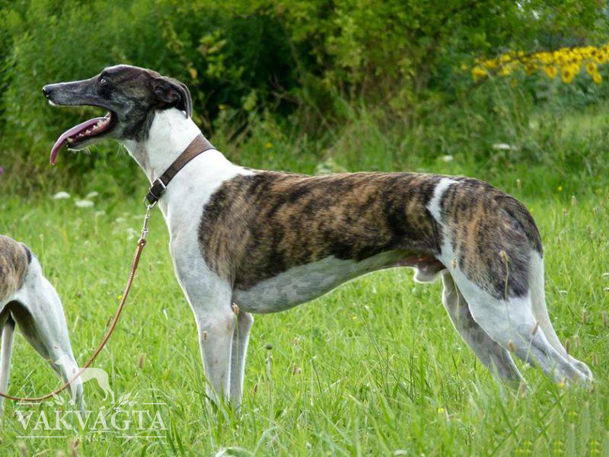

Slide 9
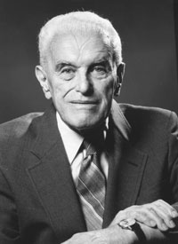
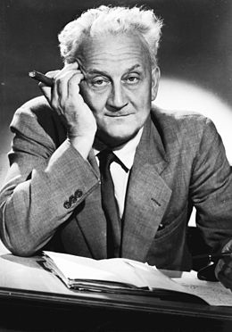
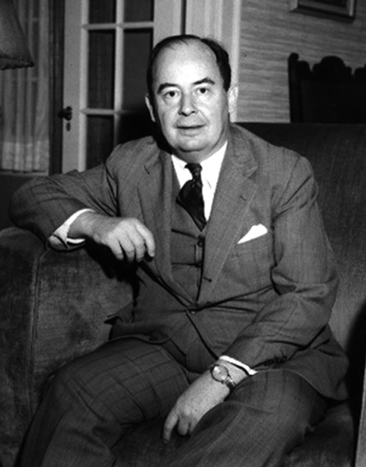
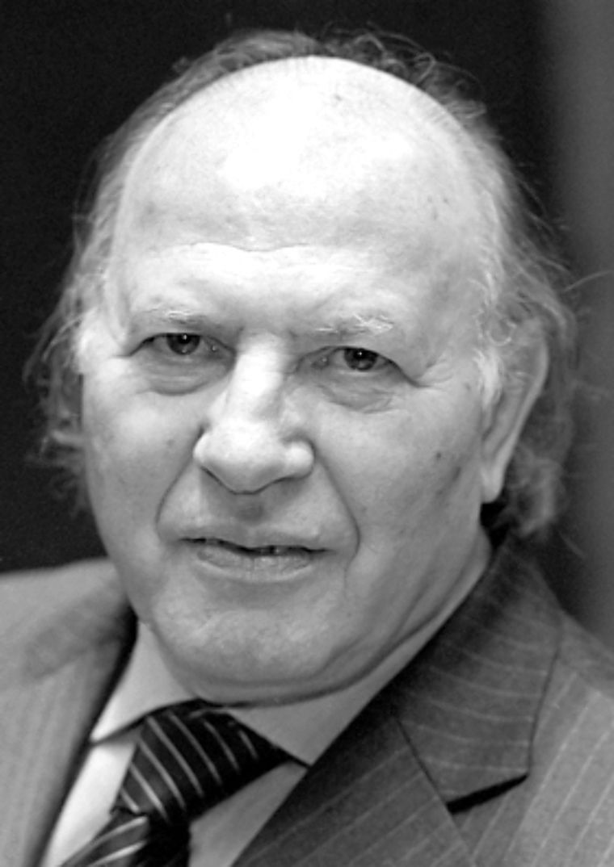

Slide 10
Thanks for your attention

